Slide 2
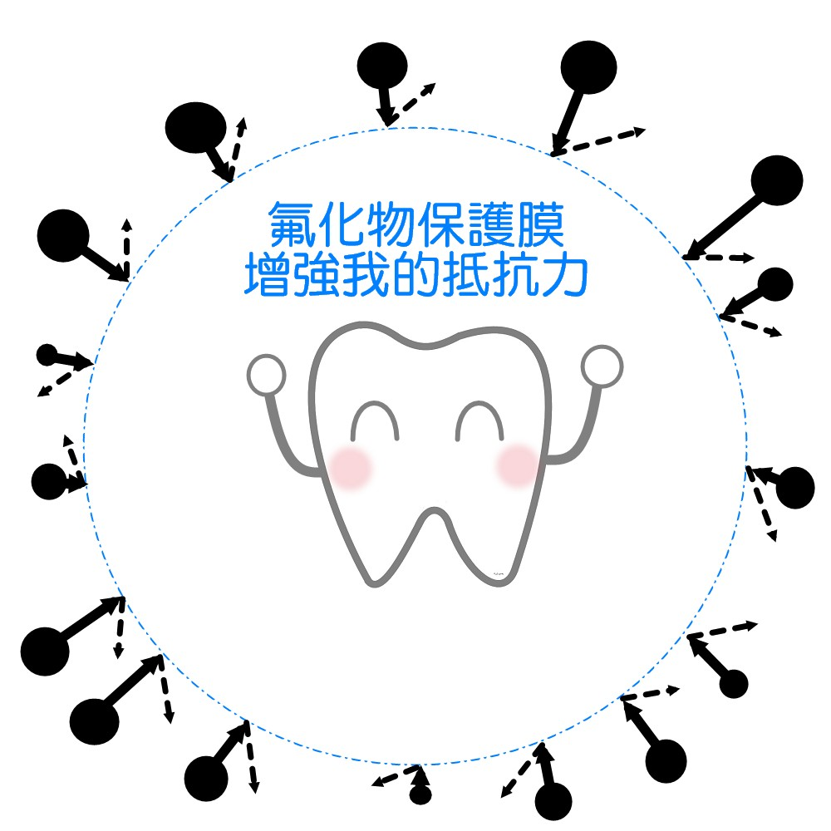

Slide 3

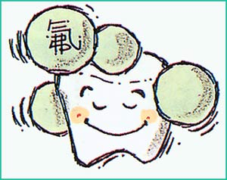

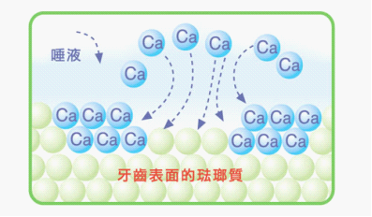



Slide 4
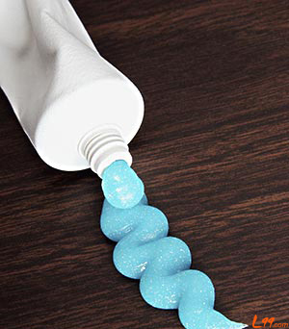

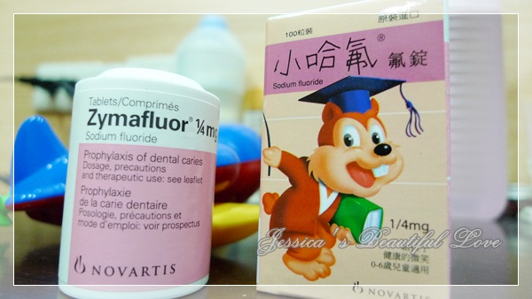
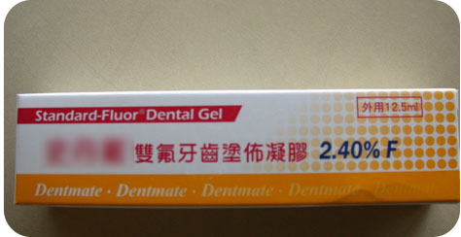

Slide 5
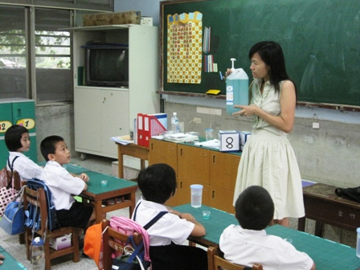

X

Slide 6
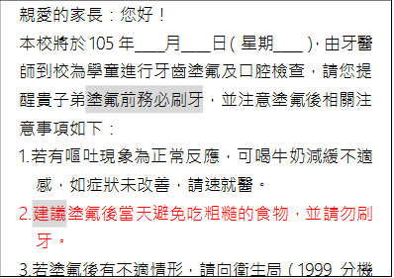

Slide 7
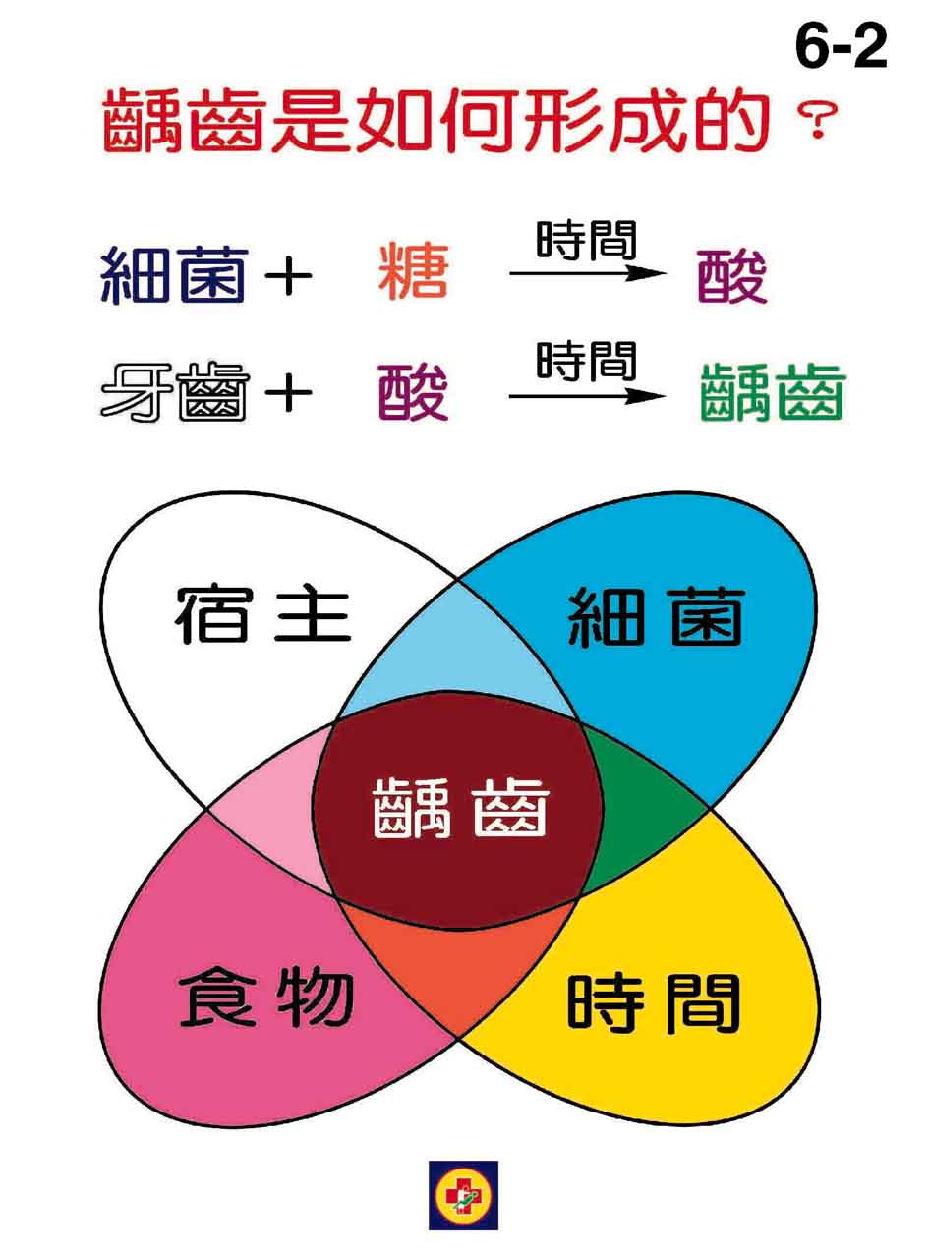
Notes:
7
齲齒的形成有四個要素：宿主、細菌、食物、時間
＜宿主＞就是我們的牙齒。我們口腔中的牙菌斑或唾液中的＜細菌＞，利用食物中可發酵的醣類作為＜食物＞，經新陳代謝後產生＜酸＞，＜酸＞長＜時間＞與＜牙齒＞接觸，進而破壞牙齒表面，使牙齒產生脫鈣及齲蛀，這四個要素如果缺少其中一個就不會造成齲齒的情形。

Slide 8
8

Slide 9
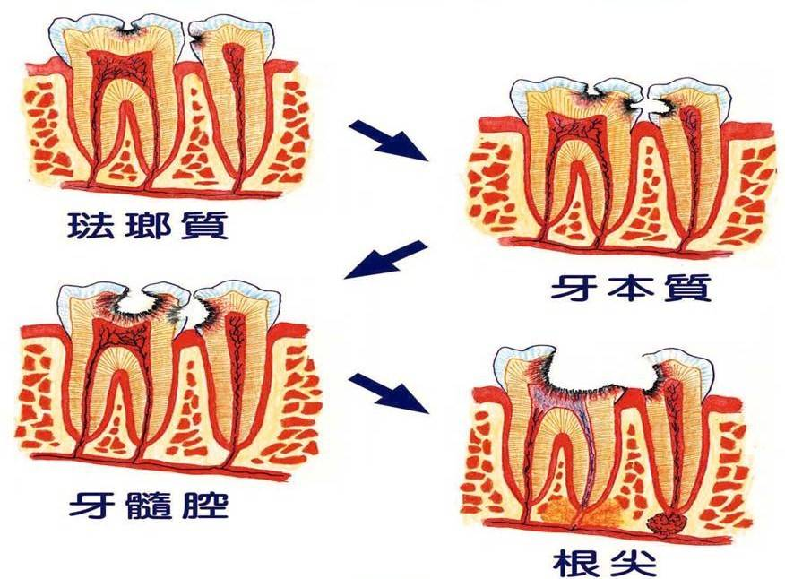
9
Notes:
9

Slide 10
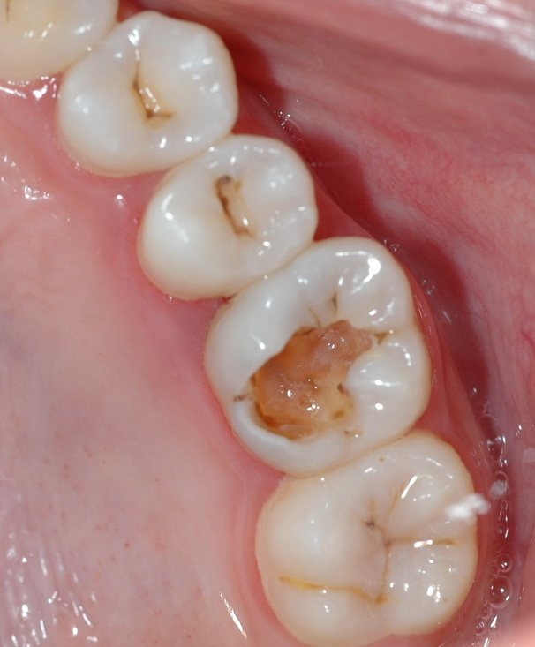
10
Notes:
除了一般大家常會感覺到的疼痛不舒服外，吃東西也會造成咀嚼困難，長期下來便會有營養不良、腸胃不適的現象，進而影響發育，自尊心受損。
10

Slide 11
11
Notes:
預防齲齒的方向,首先增加牙齒本身的抵抗力,就是使用氟化物＜含氟牙膏、含氟漱口水、氟錠＞
減少牙齒表面細菌的數量及減少食物滯留牙齒的時間,最有效的方法就是吃過食物之後馬上確實清潔牙齒。
選擇不容易黏牙的食物,也就是盡量選擇天然不加工、高纖食物。
11

Slide 15
